Slide 1
インベントリ操作用プログラム
新環境用インベントリ操作

Slide 2
このプログラムの使用目的
サイト間のインベントリ情報の移動（複製）
GUIは
記述子の削除
削除対象の指定
野口さんスクリプトのヘルパー
辞書、フォルダーIDの取得
操作（移動、複製）手順の簡略化

Slide 3
基本設計
インベントリの取得、書き込みは野口さん作成のスクリプトを使用
これをGUIでラッピング
GUIには以下を実装予定
取得するインベントリの指定
書き込みする場合の設定ファイルの指定
辞書、フォルダーIDの取得
辞書、フォルダーの作成
記述子、予測モデルの削除

Slide 4
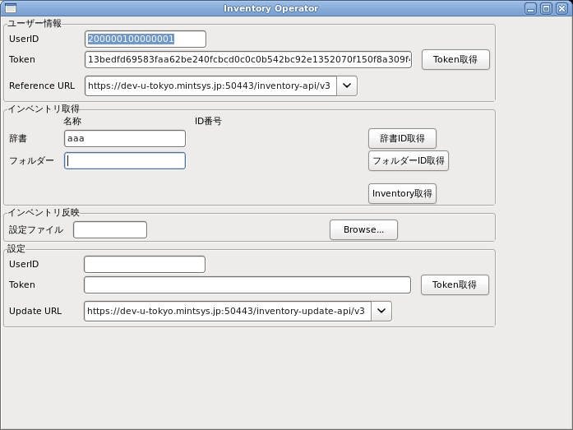
東大開発環境
東大運用環境
NIMS環境
野口さん作成スクリプト
青線
・インベントリ取得
・インベントリ作成
緑線
・取得または作成の司令
赤線
・辞書、フォルダID取得
・辞書、フォルダ作成
・インベントリ削除
間中作成GUI

